Slide 2
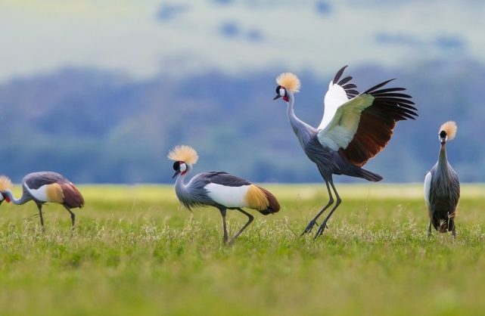
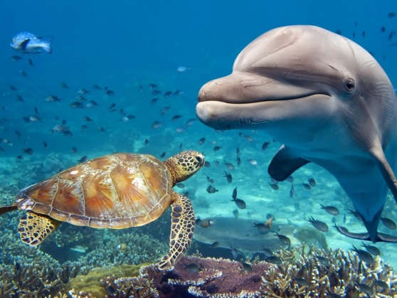
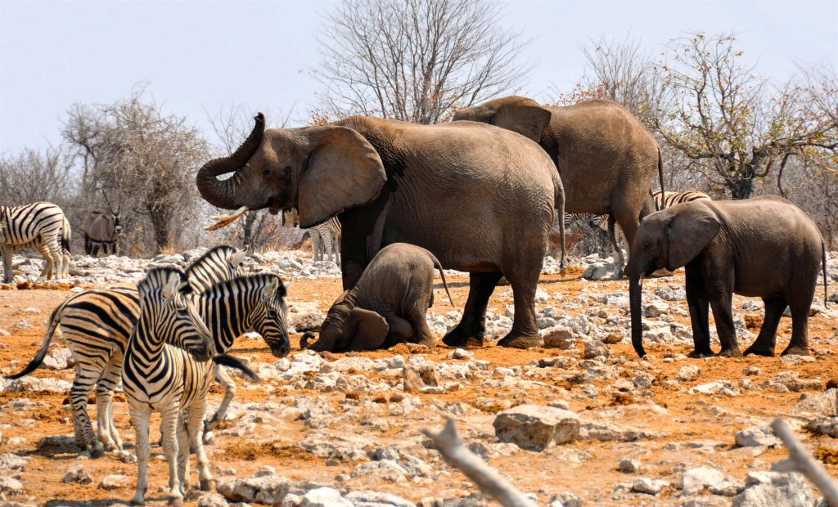
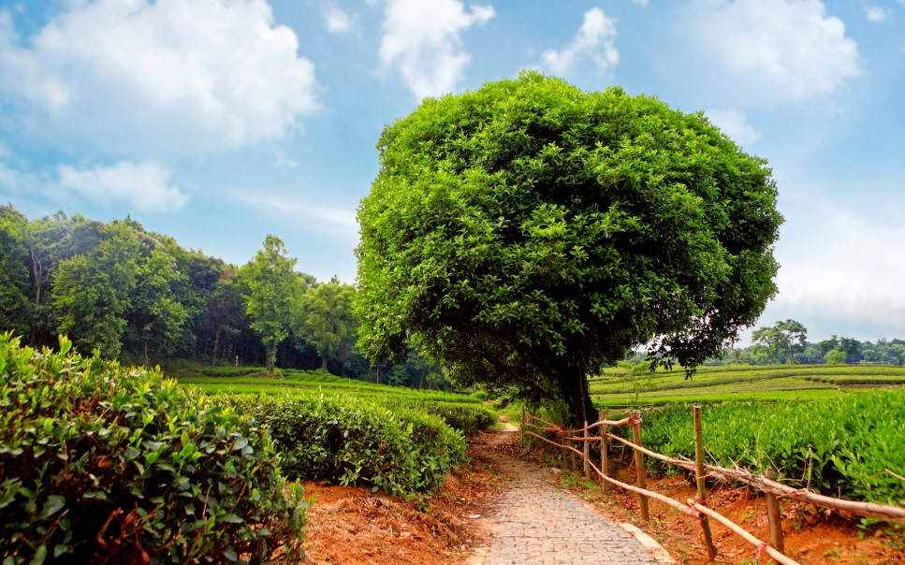
На планете Земля обитает много живых существ.
В океанах и морях много различных видов рыб и морских животных.
На суше - растений (деревья, кустарники, травы). Обитают разные животные, птицы, живут люди.
Всем живым существам необходимо солнце, чистая вода, почва, воздух.
Спросите у детей: Как вы думаете, была бы возможна жизнь на Земле, если бы не стало почвы или воды, или воздуха? Почему?
Земля – это наш общий дом, в котором человек – хозяин. И этот хозяин должен быть добрым и заботливым. Нужно беречь природу, сажать леса, подкармливать птиц, охранять животных.

Slide 3
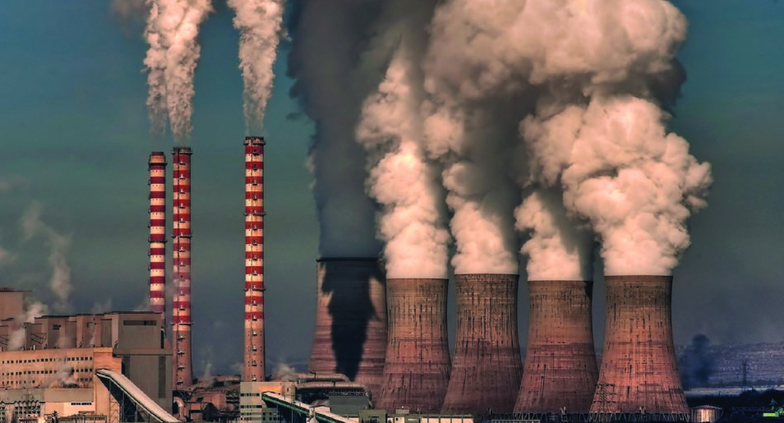
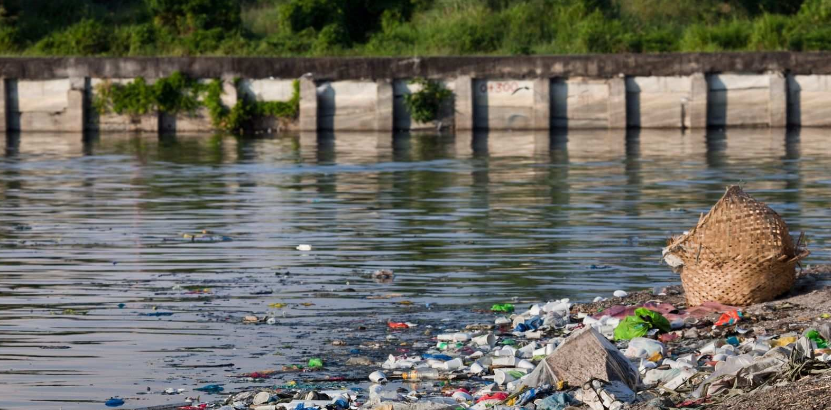
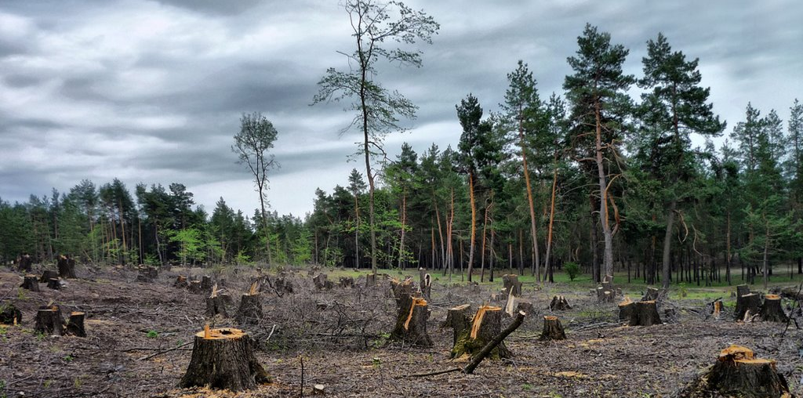
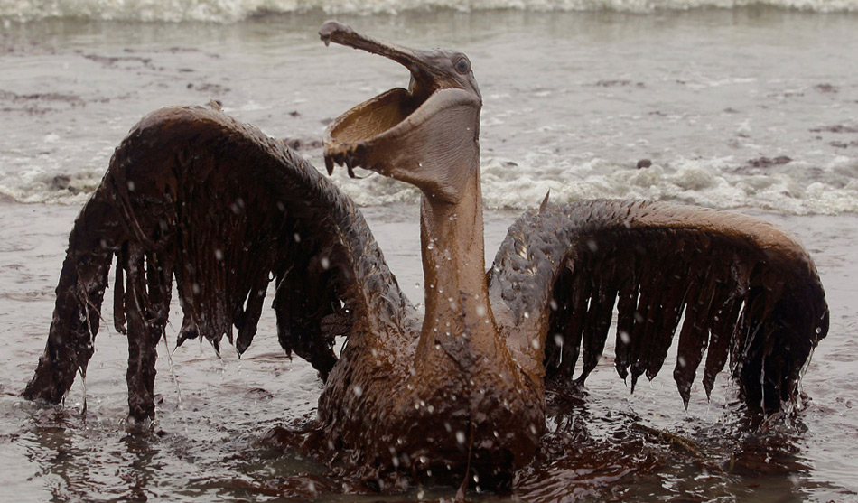
Спросите у детей: А всегда ли человек помогает природе? Может ли он губить природу? Как?
( Человек загрязняет реки, вырубает леса, отлавливает животных, птиц, рыбу, загрязняет воздух и т. д.)
Люди могут приумножить природу, а могут погубить оставшееся.

Slide 4
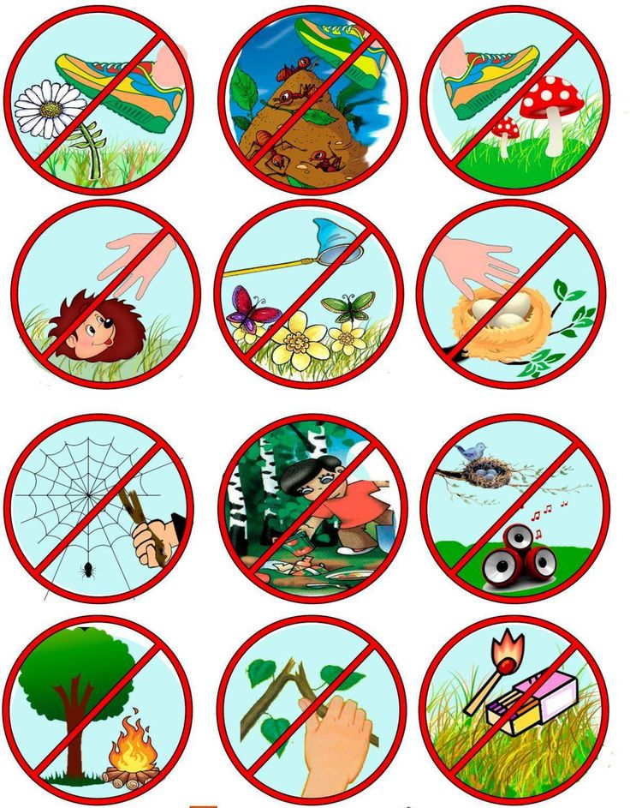
Обсудите с детьми запрещающие знаки: то, что делать в природе нельзя! Некоторый из них можно нарисовать.

Slide 5
